Slide 1
Занятие № 4.
Использование CSS

Slide 2
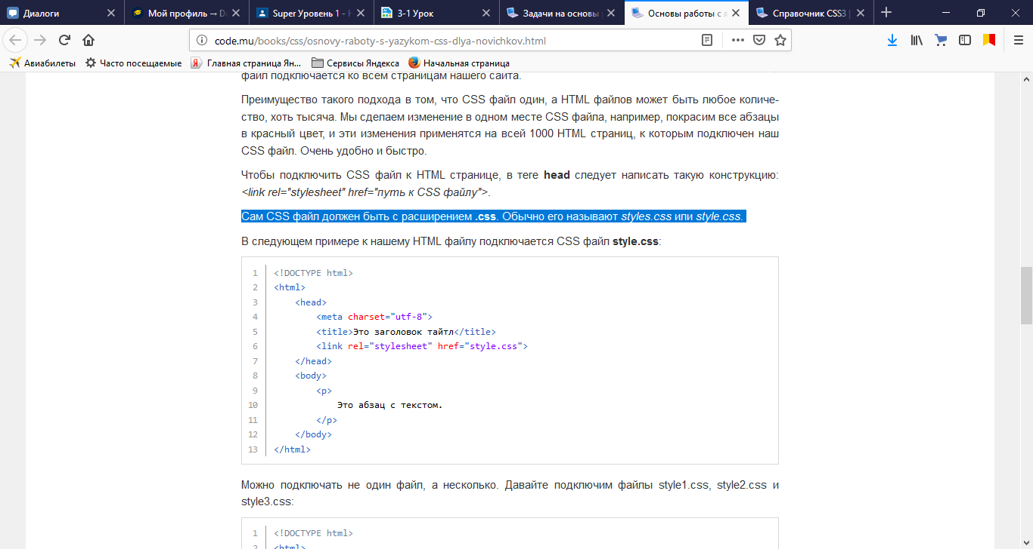
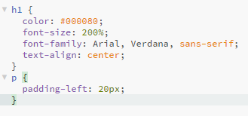
Способы подключения CSS к HTML коду
Отдельный СSS-файл. Подключенный к нашей HTML странице
<link rel="stylesheet" href="путь к CSS файлу">

Slide 3
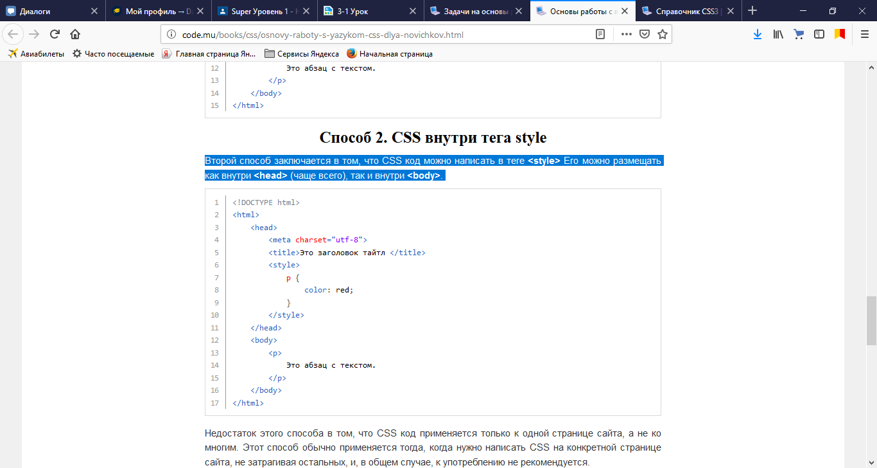
Внутри тега <style>

Slide 4
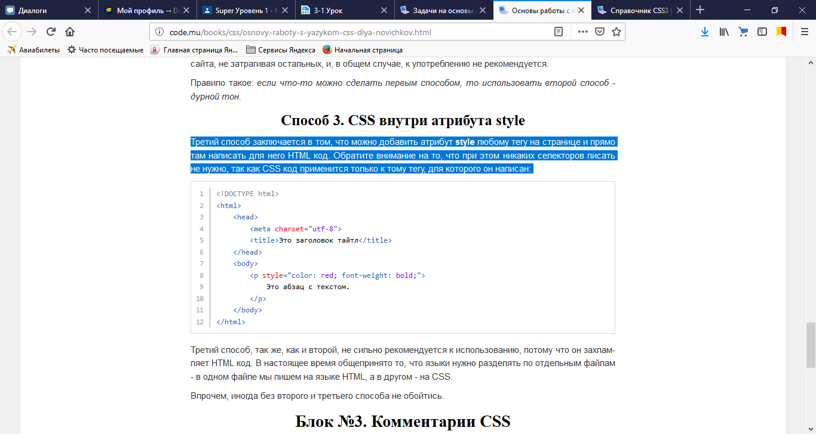
Атрибут style

Slide 5
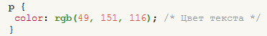
Свойства Color
Определяет цвет текста элемента:

Slide 6
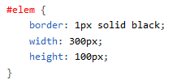
Свойство width, height
Свойство width устанавливает ширину элемента.
Свойство height устанавливает высоту элемента.

Slide 7
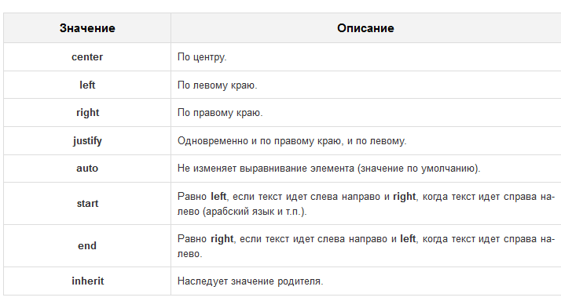
Свойство text-align
Свойство text-align устанавливает выравнивание текста: по левому краю, по правому, по центру, по левому и правому краям одновременно.

Slide 8
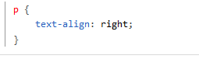
Свойство text-align

Slide 9
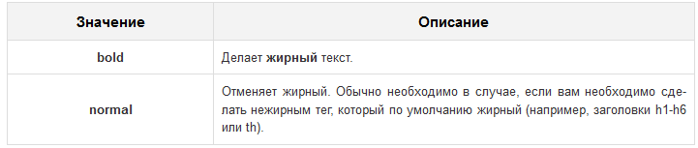
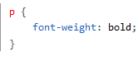
Свойство font-weight
Свойство font-weight устанавливает либо отменяет жирный текст.

Slide 10
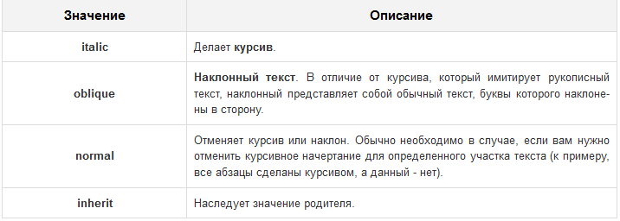
Свойство font-style
Свойство font-style устанавливает курсив либо наклонное написание текста
p {font-style: italic; }

Slide 11
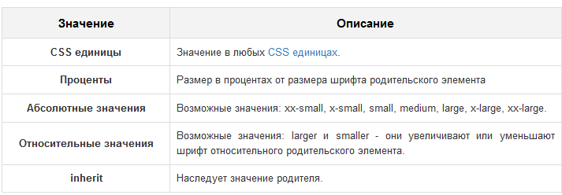
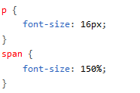
Свойство font-size
Свойство font-size устанавливает размер шрифта текста. Размер может задаваться в различных единицах: в pt, px, em, процентах или ключевыми словами.
Пример

Slide 12
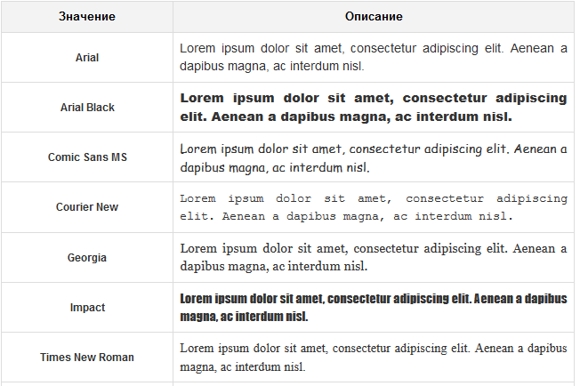
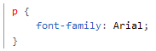
Свойство font-family
Свойство font-family устанавливает тип (семейство) шрифта - Arial, Times New Roman и т.п.
Пример

Slide 13
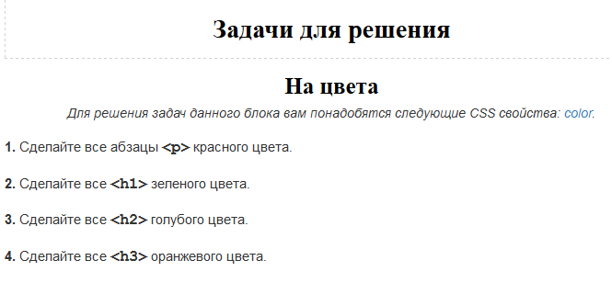

Slide 14
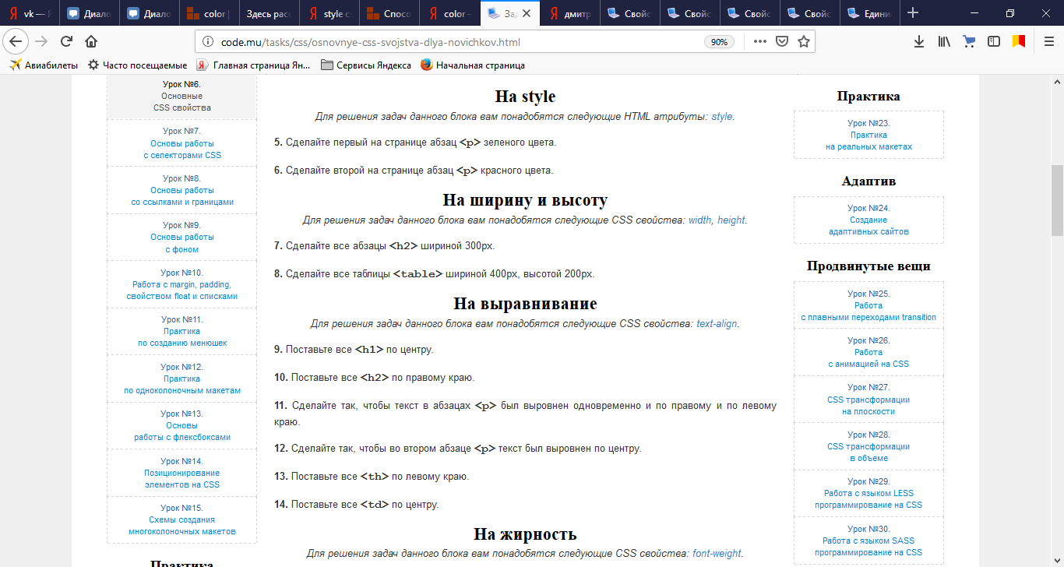

Slide 16
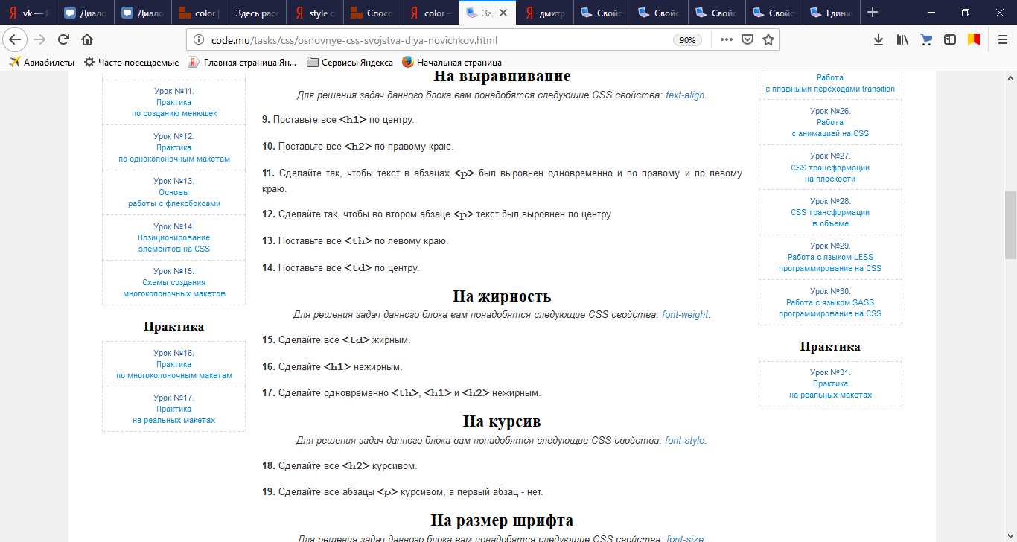

Slide 19
